Slide 1
CUADERNO MATEMÁTICO
Trabajamos las horas

Slide 2
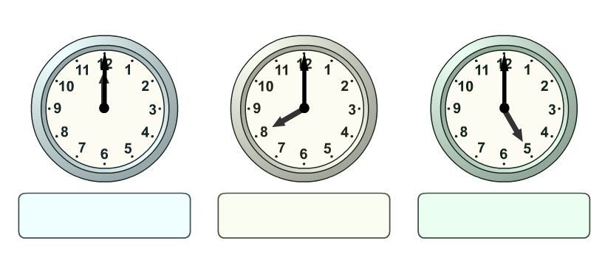
Nombre: ……………………………………………………......................…….
Fecha: ………………………………………………….. Hoy es:………………
¿Qué hora es?

Slide 3
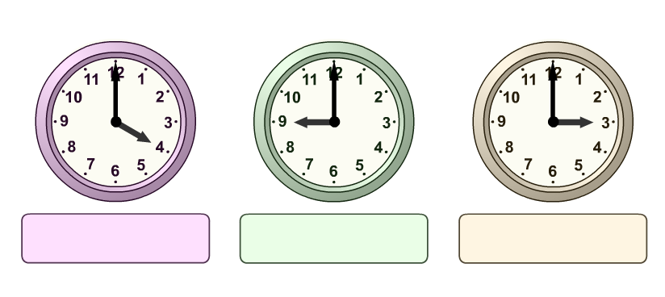
Nombre: ……………………………………………………......................…….
Fecha: ………………………………………………….. Hoy es:………………
¿Qué hora es?

Slide 4
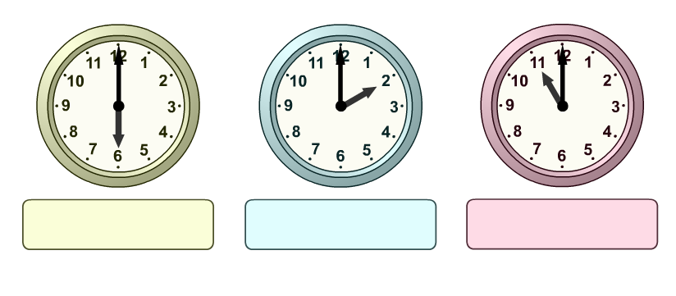
Nombre: ……………………………………………………......................…….
Fecha: ………………………………………………….. Hoy es:………………
¿Qué hora es?

Slide 5
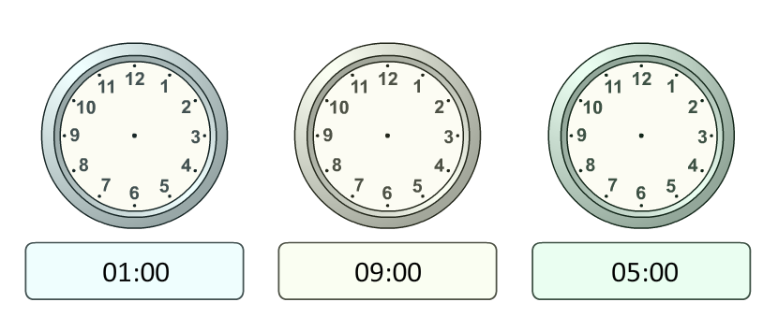
Nombre: ……………………………………………………......................…….
Fecha: ………………………………………………….. Hoy es:………………
Dibuja con agujas la hora que es

Slide 6
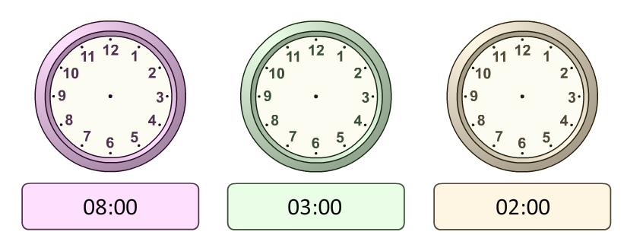
Nombre: ……………………………………………………......................…….
Fecha: ………………………………………………….. Hoy es:………………
Dibuja con agujas la hora que es

Slide 7
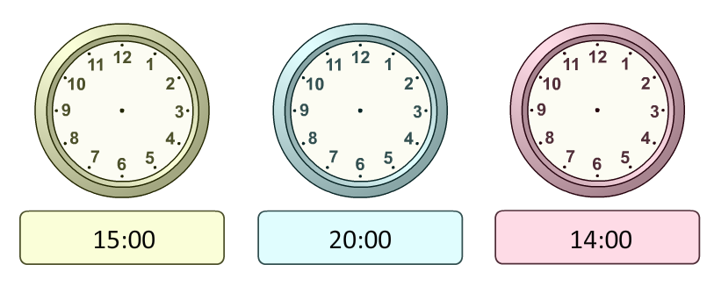
Nombre: ……………………………………………………......................…….
Fecha: ………………………………………………….. Hoy es:………………
Dibuja con agujas la hora que es

Slide 8
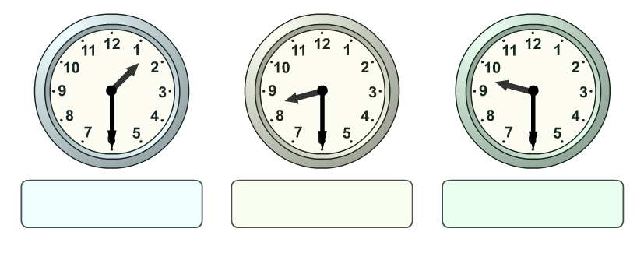
Nombre: ……………………………………………………......................…….
Fecha: ………………………………………………….. Hoy es:………………
¿Qué hora es?

Slide 9
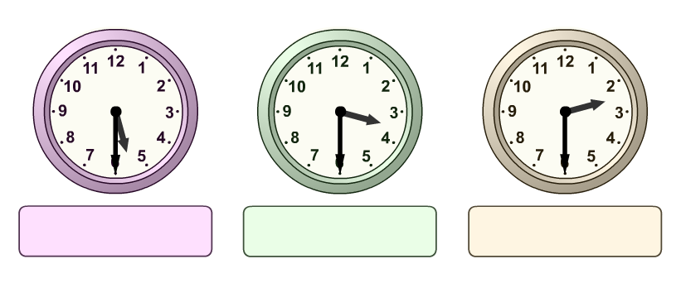
Nombre: ……………………………………………………......................…….
Fecha: ………………………………………………….. Hoy es:………………
¿Qué hora es?

Slide 10
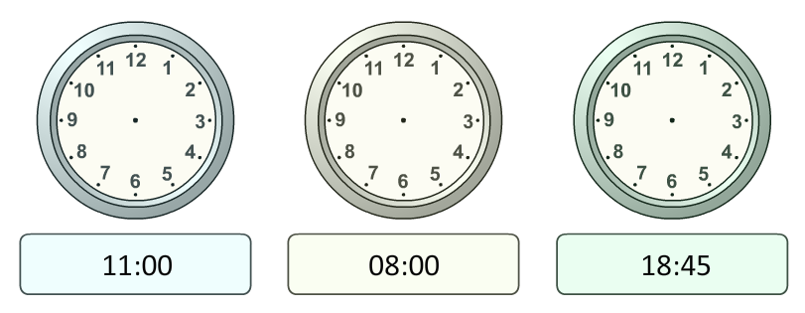
Nombre: ……………………………………………………......................…….
Fecha: ………………………………………………….. Hoy es:………………
Dibuja con agujas la hora que es

Slide 11
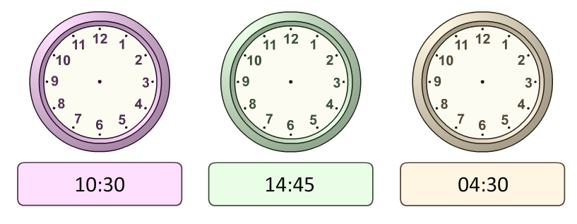
Nombre: ……………………………………………………......................…….
Fecha: ………………………………………………….. Hoy es:………………
Dibuja con agujas la hora que es

Slide 12
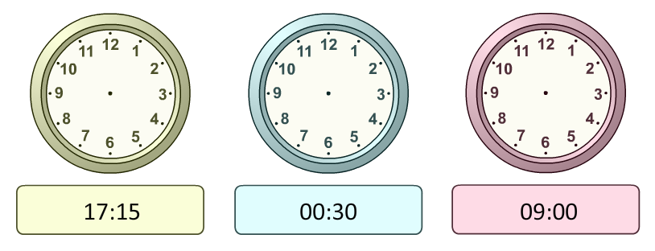
Nombre: ……………………………………………………......................…….
Fecha: ………………………………………………….. Hoy es:………………
Dibuja con agujas la hora que es

Slide 13
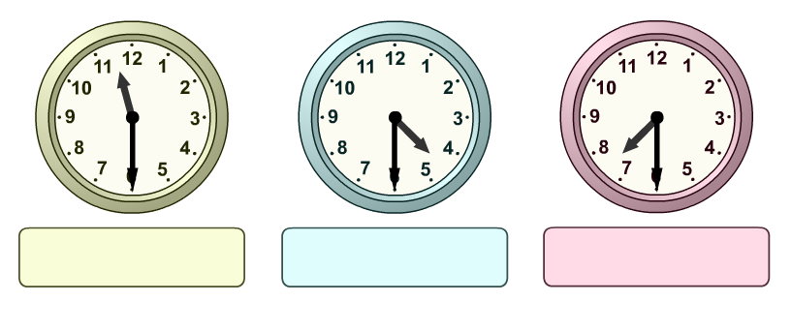
Nombre: ……………………………………………………......................…….
Fecha: ………………………………………………….. Hoy es:………………
¿Qué hora es?

Slide 14
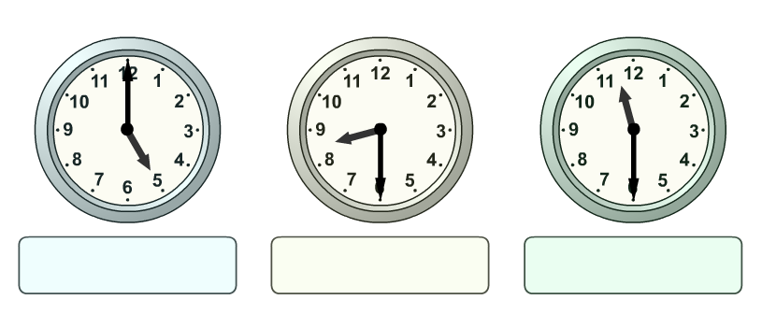
Nombre: ……………………………………………………......................…….
Fecha: ………………………………………………….. Hoy es:………………
¿Qué hora es?

Slide 15
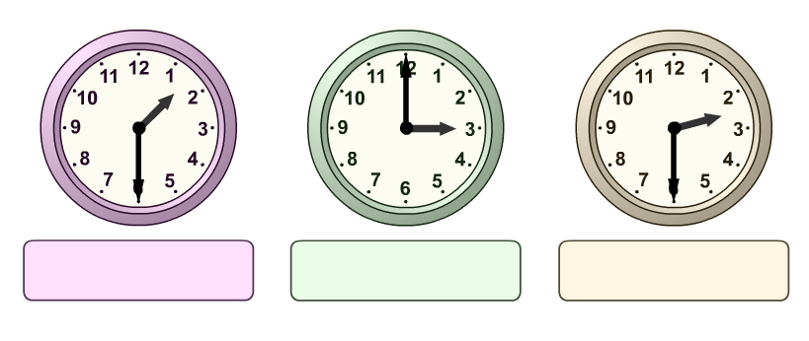
Nombre: ……………………………………………………......................…….
Fecha: ………………………………………………….. Hoy es:………………
¿Qué hora es?

Slide 16
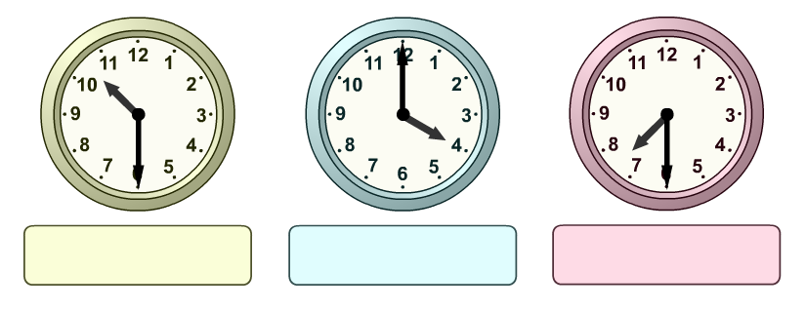
Nombre: ……………………………………………………......................…….
Fecha: ………………………………………………….. Hoy es:………………
¿Qué hora es?

Slide 17
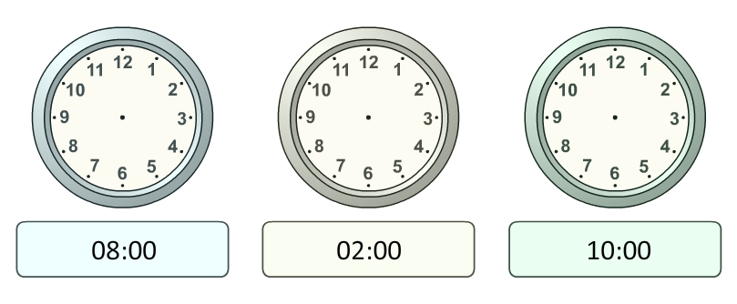
Nombre: ……………………………………………………......................…….
Fecha: ………………………………………………….. Hoy es:………………
Dibuja con agujas la hora que es

Slide 18
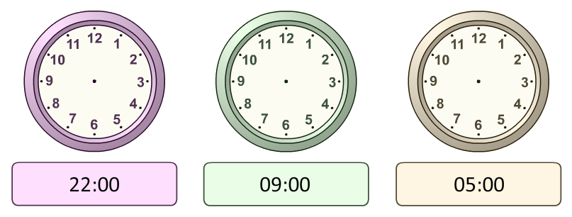
Nombre: ……………………………………………………......................…….
Fecha: ………………………………………………….. Hoy es:………………
Dibuja con agujas la hora que es

Slide 19
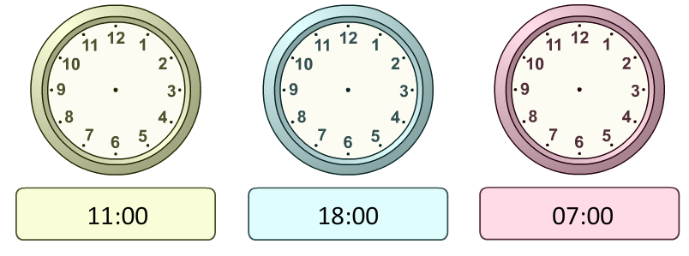
Nombre: ……………………………………………………......................…….
Fecha: ………………………………………………….. Hoy es:………………
Dibuja con agujas la hora que es

Slide 20
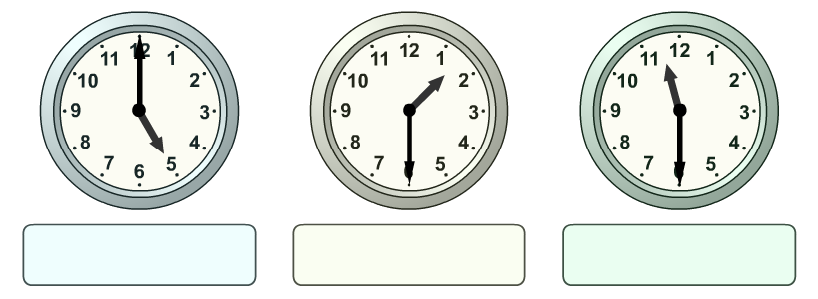
Nombre: ……………………………………………………......................…….
Fecha: ………………………………………………….. Hoy es:………………
¿Qué hora es?

Slide 21
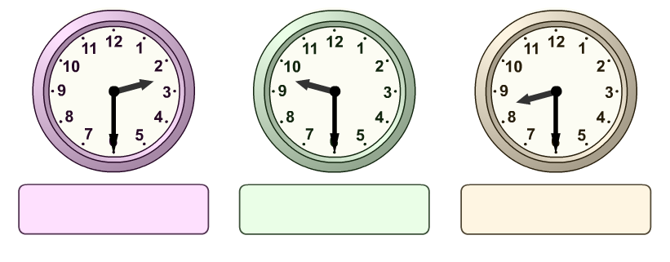
Nombre: ……………………………………………………......................…….
Fecha: ………………………………………………….. Hoy es:………………
¿Qué hora es?

Slide 22
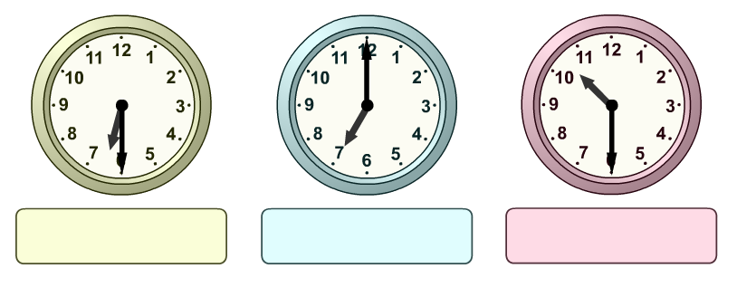
Nombre: ……………………………………………………......................…….
Fecha: ………………………………………………….. Hoy es:………………
¿Qué hora es?

Slide 23
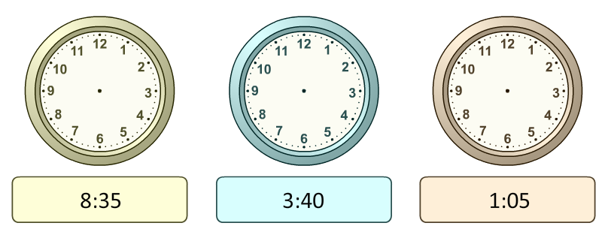
Nombre: ……………………………………………………......................…….
Fecha: ………………………………………………….. Hoy es:………………
Dibuja con agujas la hora que es

Slide 24
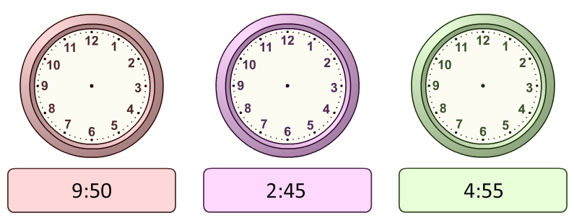
Nombre: ……………………………………………………......................…….
Fecha: ………………………………………………….. Hoy es:………………
¿Qué hora es?

Slide 25
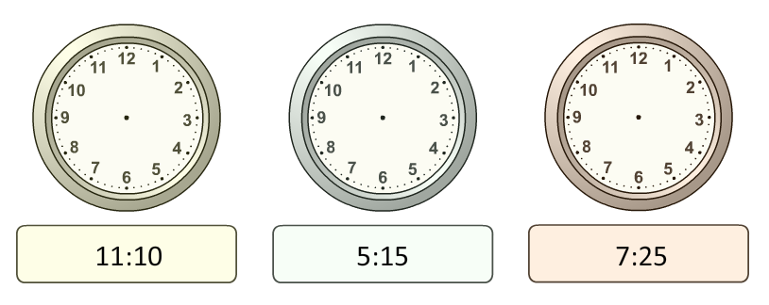
Nombre: ……………………………………………………......................…….
Fecha: ………………………………………………….. Hoy es:………………
Dibuja con agujas la hora que es

Slide 26
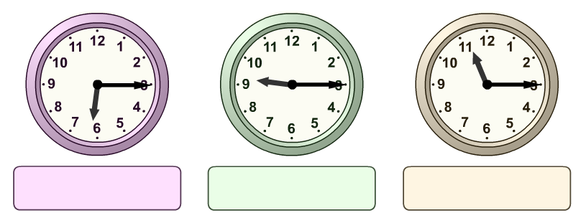
Nombre: ……………………………………………………......................…….
Fecha: ………………………………………………….. Hoy es:………………
¿Qué hora es?

Slide 27
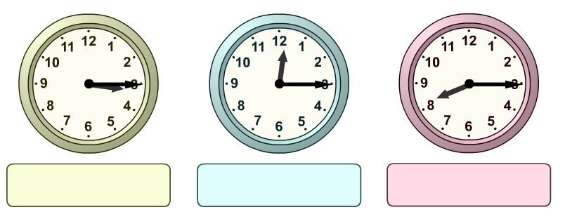
Nombre: ……………………………………………………......................…….
Fecha: ………………………………………………….. Hoy es:………………
¿Qué hora es?

Slide 28
Nombre: ……………………………………………………......................…….
Fecha: ………………………………………………….. Hoy es:………………
Dibuja con agujas la hora que es
LAS CUATRO EN PUNTO
LAS DOS EN PUNTO
LAS DOCE EN PUNTO

Slide 29
Nombre: ……………………………………………………......................…….
Fecha: ………………………………………………….. Hoy es:………………
Dibuja con agujas la hora que es
LAS SIETE EN PUNTO
LAS NUEVE EN PUNTO
LAS OCHO EN PUNTO

Slide 30
Nombre: ……………………………………………………......................…….
Fecha: ………………………………………………….. Hoy es:………………
Dibuja con agujas la hora que es
LAS TRES Y MEDIA
LAS CINCO Y MEDIA
LAS ONCE Y MEDIA

Slide 31
Nombre: ……………………………………………………......................…….
Fecha: ………………………………………………….. Hoy es:………………
Dibuja con agujas la hora que es
LAS DOS MENOS CUARTO
LAS OCHO MENOS CUARTO
LAS NUEVE MENOS CUARTO

Slide 32
Nombre: ……………………………………………………......................…….
Fecha: ………………………………………………….. Hoy es:………………
Dibuja con agujas la hora que es
LAS TRES Y CUARTO
LAS SEIS Y CUARTO
LAS DOCE Y CUARTO

Slide 33
Nombre: ……………………………………………………......................…….
Fecha: ………………………………………………….. Hoy es:………………
¿Qué hora es?

Slide 34
Nombre: ……………………………………………………......................…….
Fecha: ………………………………………………….. Hoy es:………………
¿Qué hora es?

Slide 35
Nombre: ……………………………………………………......................…….
Fecha: ………………………………………………….. Hoy es:………………
¿Qué hora es?

Slide 36
Nombre: ……………………………………………………......................…….
Fecha: ………………………………………………….. Hoy es:………………
¿Qué hora es?

Slide 37
Nombre: ……………………………………………………......................…….
Fecha: ………………………………………………….. Hoy es:………………
¿Qué hora es?

Slide 38
Nombre: ……………………………………………………......................…….
Fecha: ………………………………………………….. Hoy es:………………
¿Qué hora es?

Slide 39
Nombre: ……………………………………………………......................…….
Fecha: ………………………………………………….. Hoy es:………………
¿Qué hora es?

Slide 40
Nombre: ……………………………………………………......................…….
Fecha: ………………………………………………….. Hoy es:………………
¿Qué hora es?

Slide 41
Nombre: ……………………………………………………......................…….
Fecha: ………………………………………………….. Hoy es:………………
¿Qué hora es?

Slide 42
Nombre: ……………………………………………………......................…….
Fecha: ………………………………………………….. Hoy es:………………
¿Qué hora es?

Slide 43
Nombre: ……………………………………………………......................…….
Fecha: ………………………………………………….. Hoy es:………………
¿Qué hora es?

Slide 44
Nombre: ……………………………………………………......................…….
Fecha: ………………………………………………….. Hoy es:………………
¿Qué hora es?

Slide 45
Nombre: ……………………………………………………......................…….
Fecha: ………………………………………………….. Hoy es:………………
¿Qué hora es?

Slide 46
Nombre: ……………………………………………………......................…….
Fecha: ………………………………………………….. Hoy es:………………
¿Qué hora es?

Slide 47
Nombre: ……………………………………………………......................…….
Fecha: ………………………………………………….. Hoy es:………………
¿Qué hora es?

Slide 48
Nombre: ……………………………………………………......................…….
Fecha: ………………………………………………….. Hoy es:………………
¿Qué hora es?

Slide 49
Nombre: ……………………………………………………......................…….
Fecha: ………………………………………………….. Hoy es:………………
¿Qué hora es?

Slide 50
Nombre: ……………………………………………………......................…….
Fecha: ………………………………………………….. Hoy es:………………
¿Qué hora es?

Slide 51
Nombre: ……………………………………………………......................…….
Fecha: ………………………………………………….. Hoy es:………………
¿Qué hora es?

Slide 52
Nombre: ……………………………………………………......................…….
Fecha: ………………………………………………….. Hoy es:………………
¿Qué hora es?

Slide 53
Nombre: ……………………………………………………......................…….
Fecha: ………………………………………………….. Hoy es:………………
¿Qué hora es?

Slide 54
Nombre: ……………………………………………………......................…….
Fecha: ………………………………………………….. Hoy es:………………
¿Qué hora es?

Slide 55
Nombre: ……………………………………………………......................…….
Fecha: ………………………………………………….. Hoy es:………………
¿Qué hora es?

Slide 56
Nombre: ……………………………………………………......................…….
Fecha: ………………………………………………….. Hoy es:………………
¿Qué hora es?

Slide 57
Nombre: ……………………………………………………......................…….
Fecha: ………………………………………………….. Hoy es:………………
¿Qué hora es?

Slide 58
Nombre: ……………………………………………………......................…….
Fecha: ………………………………………………….. Hoy es:………………
¿Qué hora es?

Slide 59
Nombre: ……………………………………………………......................…….
Fecha: ………………………………………………….. Hoy es:………………
¿Qué hora es?

Slide 60
Nombre: ……………………………………………………......................…….
Fecha: ………………………………………………….. Hoy es:………………
¿Qué hora es?

Slide 61
Nombre: ……………………………………………………......................…….
Fecha: ………………………………………………….. Hoy es:………………
¿Qué hora es?

Slide 62
Nombre: ……………………………………………………......................…….
Fecha: ………………………………………………….. Hoy es:………………
¿Qué hora es?

Slide 63
Nombre: ……………………………………………………......................…….
Fecha: ………………………………………………….. Hoy es:………………
¿Qué hora es?

Slide 64
Nombre: ……………………………………………………......................…….
Fecha: ………………………………………………….. Hoy es:………………
¿Qué hora es?

Slide 65
Nombre: ……………………………………………………......................…….
Fecha: ………………………………………………….. Hoy es:………………
¿Qué hora es?

Slide 66
Nombre: ……………………………………………………......................…….
Fecha: ………………………………………………….. Hoy es:………………
¿Qué hora es?

Slide 67
Nombre: ……………………………………………………......................…….
Fecha: ………………………………………………….. Hoy es:………………
¿Qué hora es?

Slide 68
Nombre: ……………………………………………………......................…….
Fecha: ………………………………………………….. Hoy es:………………
¿Qué hora es?

Slide 69
Nombre: ……………………………………………………......................…….
Fecha: ………………………………………………….. Hoy es:………………
¿Qué hora es?

Slide 70
Nombre: ……………………………………………………......................…….
Fecha: ………………………………………………….. Hoy es:………………
¿Qué hora es?

Slide 71
Nombre: ……………………………………………………......................…….
Fecha: ………………………………………………….. Hoy es:………………
¿Qué hora es?

Slide 72
Nombre: ……………………………………………………......................…….
Fecha: ………………………………………………….. Hoy es:………………
¿Qué hora es?

Slide 73
Nombre: ……………………………………………………......................…….
Fecha: ………………………………………………….. Hoy es:………………
¿Qué hora es?

Slide 74
Nombre: ……………………………………………………......................…….
Fecha: ………………………………………………….. Hoy es:………………
¿Qué hora es?

Slide 75
Nombre: ……………………………………………………......................…….
Fecha: ………………………………………………….. Hoy es:………………
¿Qué hora es?

Slide 76
Nombre: ……………………………………………………......................…….
Fecha: ………………………………………………….. Hoy es:………………
¿Qué hora es?

Slide 77
Nombre: ……………………………………………………......................…….
Fecha: ………………………………………………….. Hoy es:………………
¿Qué hora es?

Slide 78
Nombre: ……………………………………………………......................…….
Fecha: ………………………………………………….. Hoy es:………………
¿Qué hora es?

Slide 79
Nombre: ……………………………………………………......................…….
Fecha: ………………………………………………….. Hoy es:………………
¿Qué hora es?

Slide 80
Nombre: ……………………………………………………......................…….
Fecha: ………………………………………………….. Hoy es:………………
¿Qué hora es?

Slide 81
Nombre: ……………………………………………………......................…….
Fecha: ………………………………………………….. Hoy es:………………
¿Qué hora es?

Slide 82
Nombre: ……………………………………………………......................…….
Fecha: ………………………………………………….. Hoy es:………………
¿Qué hora es?

Slide 83
Nombre: ……………………………………………………......................…….
Fecha: ………………………………………………….. Hoy es:………………
¿Qué hora es?

Slide 84
Nombre: ……………………………………………………......................…….
Fecha: ………………………………………………….. Hoy es:………………
¿Qué hora es?

Slide 85
Nombre: ……………………………………………………......................…….
Fecha: ………………………………………………….. Hoy es:………………
¿Qué hora es?

Slide 86
Nombre: ……………………………………………………......................…….
Fecha: ………………………………………………….. Hoy es:………………
¿Qué hora es?

Slide 87
Nombre: ……………………………………………………......................…….
Fecha: ………………………………………………….. Hoy es:………………
¿Qué hora es?

Slide 88
Nombre: ……………………………………………………......................…….
Fecha: ………………………………………………….. Hoy es:………………
¿Qué hora es?

Slide 89
Nombre: ……………………………………………………......................…….
Fecha: ………………………………………………….. Hoy es:………………
¿Qué hora es?

Slide 90
Nombre: ……………………………………………………......................…….
Fecha: ………………………………………………….. Hoy es:………………
¿Qué hora es?

Slide 91
Nombre: ……………………………………………………......................…….
Fecha: ………………………………………………….. Hoy es:………………
¿Qué hora es?

Slide 92
Nombre: ……………………………………………………......................…….
Fecha: ………………………………………………….. Hoy es:………………
¿Qué hora es?

Slide 93
Nombre: ……………………………………………………......................…….
Fecha: ………………………………………………….. Hoy es:………………
¿Qué hora es?

Slide 94
Nombre: ……………………………………………………......................…….
Fecha: ………………………………………………….. Hoy es:………………
¿Qué hora es?

Slide 95
Nombre: ……………………………………………………......................…….
Fecha: ………………………………………………….. Hoy es:………………
¿Qué hora es?

Slide 96
Nombre: ……………………………………………………......................…….
Fecha: ………………………………………………….. Hoy es:………………
¿Qué hora es?

Slide 97
Nombre: ……………………………………………………......................…….
Fecha: ………………………………………………….. Hoy es:………………
¿Qué hora es?

Slide 98
Nombre: ……………………………………………………......................…….
Fecha: ………………………………………………….. Hoy es:………………
¿Qué hora es?

